Slide 2

ADAPTER PATTERN
Học phần MI4090 – Lập trình hướng đối tượng
Nhóm 13 – Thuyết trình tuần 13

Slide 3
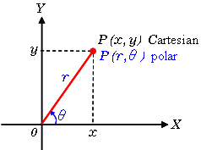

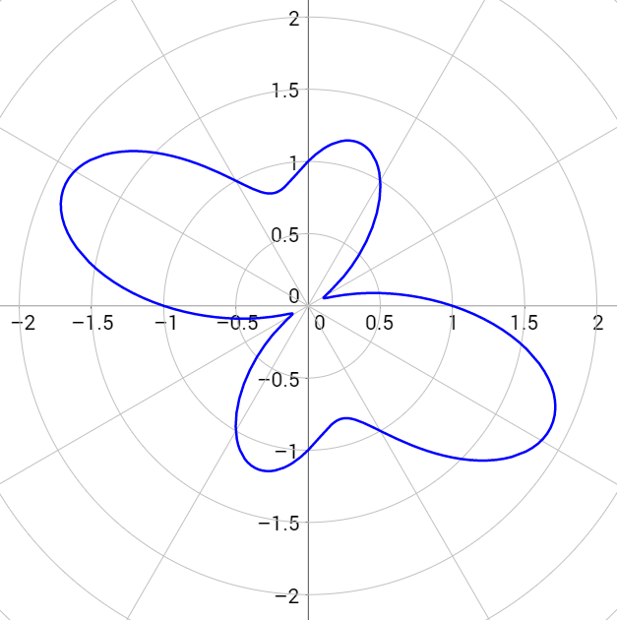
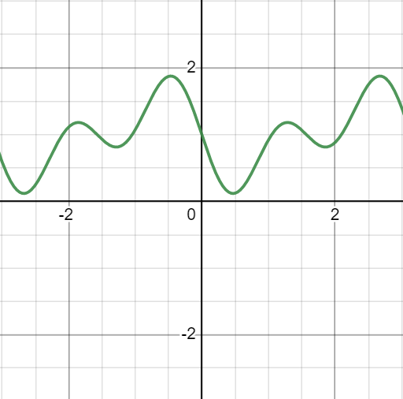
Đặt vấn đề: Không tương thích
Bạn cần vẽ đồ thị của phương trình
r = 1−cosθ*sin(3θ)
Nhưng ứng dụng vẽ đồ thị sử dụng hệ tọa độ Đề-các (đầu vào y = f(x))
=> Đầu ra không như mong đợi
Không thể thay trực tiếp r = y và θ = x được!
Tọa độ cực

Slide 4
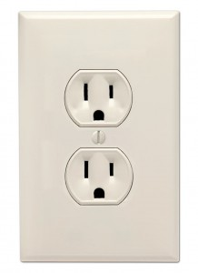
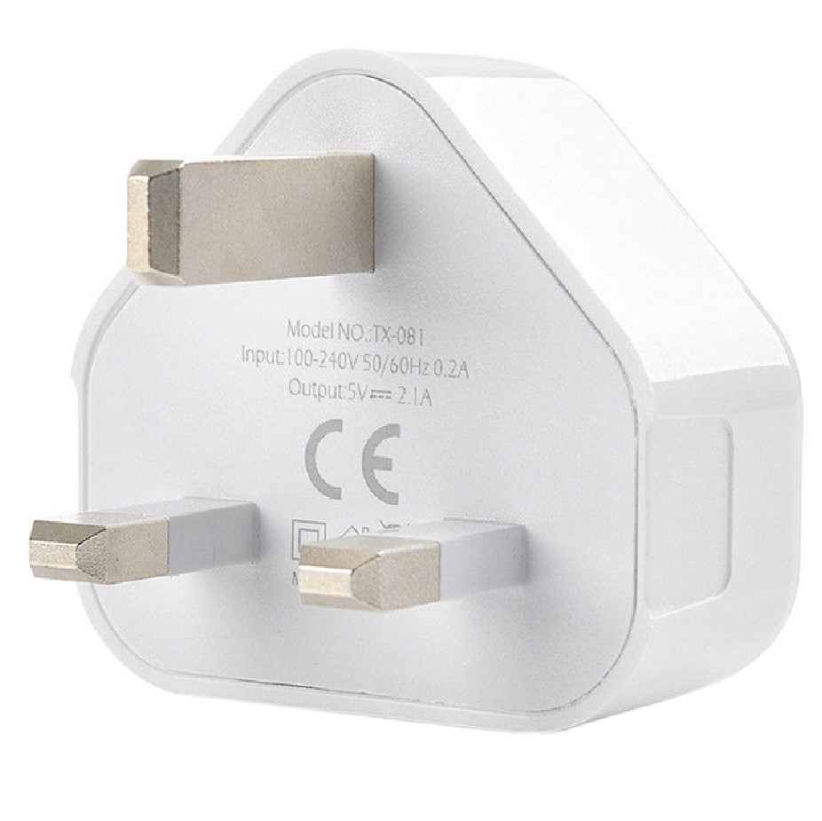
Đặt vấn đề
Tình huống: Dịp Tết vừa rồi, bạn đi du lịch Mỹ 1 tuần để nghỉ ngơi. Bạn đem theo sạc điện thoại của mình, nhưng chân sạc của máy bạn và ổ sạc tại khách sạn không khớp
=> Phải làm thế nào đây?

Slide 5
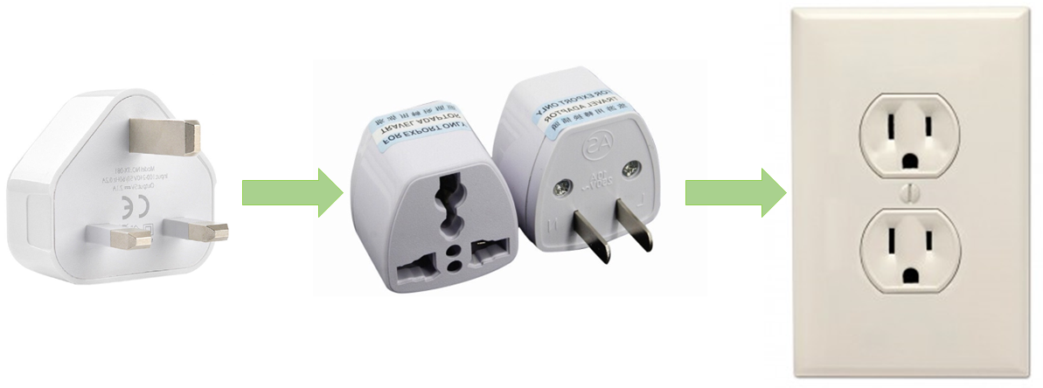
Đặt vấn đề
Giải pháp: Chúng ta sẽ cần sử dụng một đầu chuyển đổi, hay còn gọi là adapter

Slide 6
Khái niệm, định nghĩa
Khái niệm:
Adapter Pattern chuyển đổi Interface của một Class thành một Interface khác mà Client mong đợi. Adapter cho phép các class không có các Interface tương thích làm việc với nhau.
“The Adapter Pattern converts the interface of a class into another interface the clients expect. Adapter lets classes work together that couldn’t otherwise because of incompatible interfaces.”
Freeman, E., Freeman, E., Sierra, K., Bates, B. (2004). Head First Design Patterns. USA: O'Reilly Media, Inc.

Slide 7
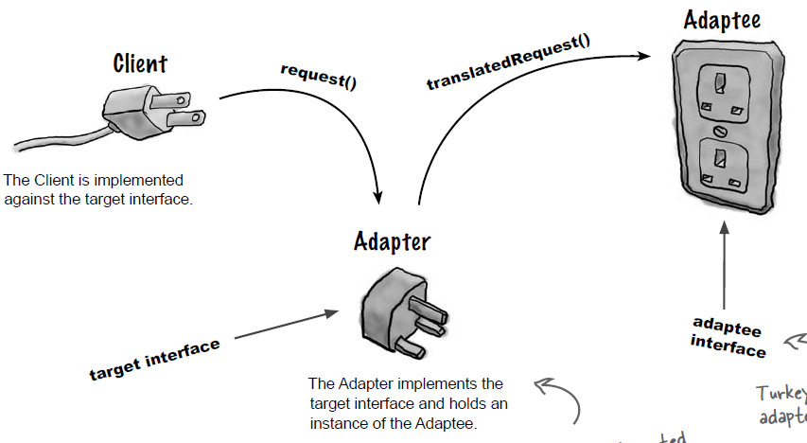

Client, Adapter, Adaptee
Client
Là một Class chứa logic nghiệp vụ hiện có của chương trình, đang cần một đối tượng (có một interface) thực hiện một chức năng nào đó
Adaptee
Là một đối tượng có thể thực hiện chức năng đó nhưng không tương thích với Client
Adapter: Trung gian, chuyển đổi Interface của Adaptee thành Interface mà Client đang cần
Notes:
Tại sao ở đây client là dây điện mà không phải là ổ điện

Slide 8
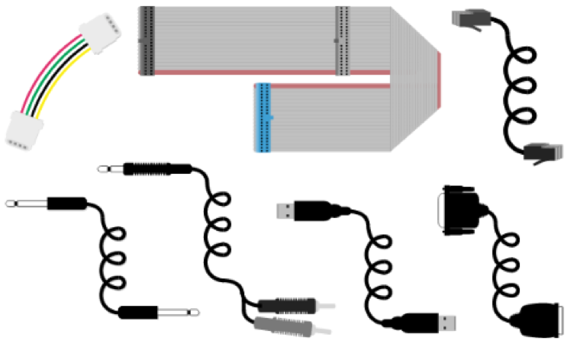
Vai trò, chức năng
Vai trò: Trung gian giữa 2 Class (Hoặc Interface)
Chức năng: Chuyển đổi Interface của Class (có sẵn) thành một Interface khác
Mục đích, ý nghĩa: Giúp các Class có Interface không có điểm chung, không liên quan tới nhau có thể giao tiếp được với nhau

Slide 9
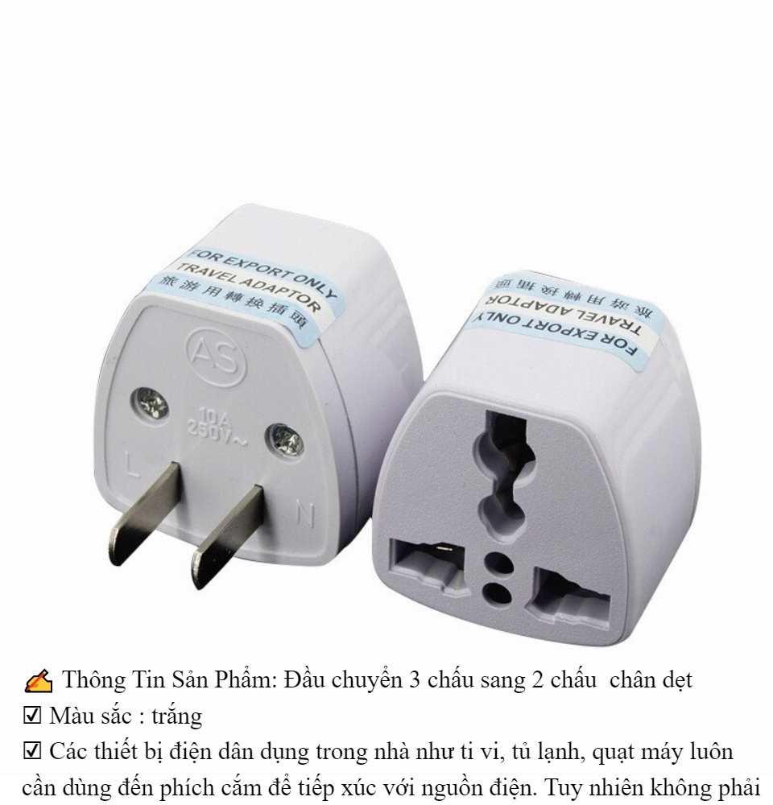
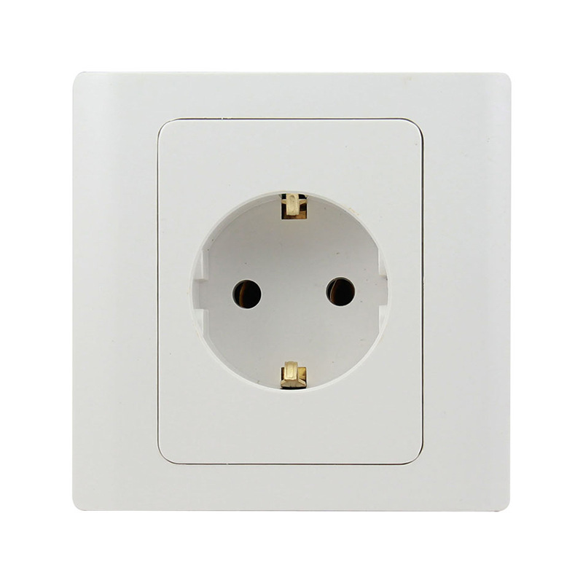
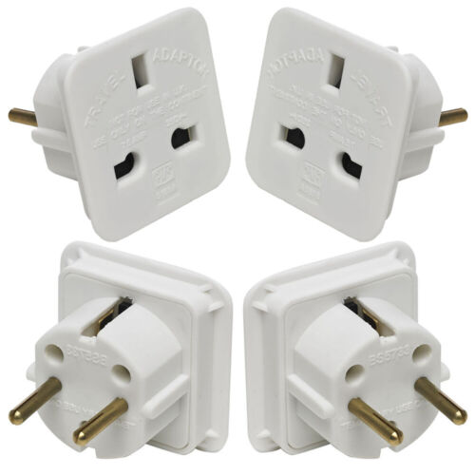
Khi nào thì dùng adapter?
Khi ta muốn dùng một số lớp hiện có nhưng interface của nó không tương thích với phần còn lại của mã nguồn
Khi ta muốn sử dụng lại một số lớp con hiện có thiếu một số chức năng chung không thể thêm vào lớp cha
Khi cần chức năng mới nhưng ta muốn giữ nguyên Client thì chỉ cần thay adapter

Slide 10
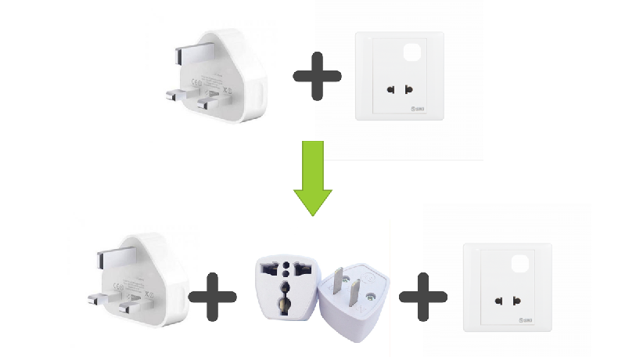
Ưu điểm, nhược điểm
Ưu điểm
Tái sử dụng mã nguồn
Chương trình linh hoạt
Tách rời dữ liệu khỏi logic nghiệp vụ của hệ thống
Nhược điểm
Phức tạp hóa mã nguồn do khai báo các lớp và giao diện mới để triển khai các chức năng đã có
Hiệu suất bị ảnh hưởng do các quá trình bổ sung

Slide 11
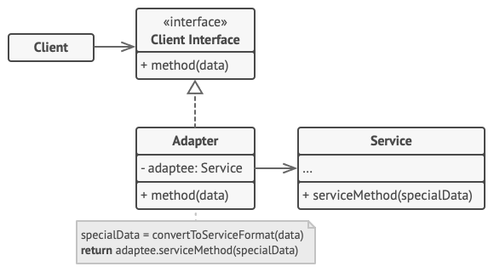
Phân loại
Object Adapter
Object adapter sẽ triển khai giao diện (implement interface) một đối tượng đang cần và bao bọc đối tượng còn lại

Slide 12
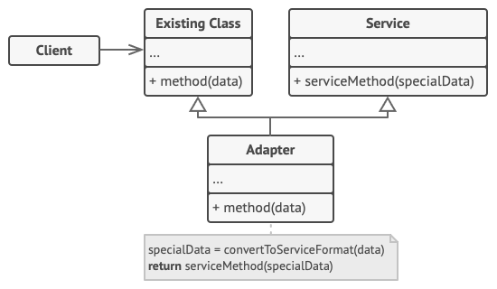
Phân loại
Class Adapter
Class adapter kế thừa phương thức từ cả 2 class có interface không tương thích.
Chỉ được triển khai trên các ngôn ngữ lập trình hỗ trợ đa kế thừa, chẳng hạn như C++

Slide 13
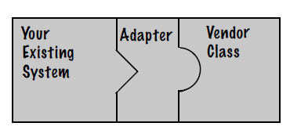
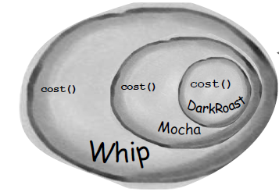
So sánh với các pattern khác
+) Adapter VS Decorator
Giống nhau: cùng “bọc” đối tượng
Khác nhau:
Adapter
Cung cấp giao diện mới cho đối tượng
Không hỗ trợ thành phần đệ quy
Decorator
Tăng cường đối tượng bằng cách thay đổi giao diện của nó
Hỗ trợ thành phần đệ quy

Slide 14
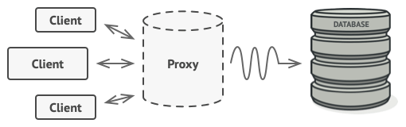
So sánh với các pattern khác
+) Adapter VS Proxy
Giống nhau: cùng “bọc” đối tượng
Khác nhau:
Adapter
Cung cấp 1 giao diện khác sau khi bọc đối tượng
Mục đích: Làm cho interface của đối tượng tương thích với interface mà client cần (Ban đầu: không tương thích)
Proxy
Sử dụng cùng giao diện với đối tượng được bao bọc
Mục đích: Làm “vật thế thân” cho đối tượng, giúp đối tượng không cần làm việc trực tiếp với client (Ban đầu: có tương thích)

Slide 15
So sánh với các pattern khác
+) Adapter VS Facade
Giống nhau: cùng “bọc” đối tượng
Khác nhau:

Slide 16
Các bước cần làm khi ứng dụng pattern này
Bước 1: Xác định những yếu tố, format có sẵn (Client) và thành phần cần chuyển đổi (Adaptee)
Bước 2: Xác định Target Interface mà Client cần
Bước 3: Thiết kế một Adapter Class có chức năng “bọc” Adaptee bằng Target Interface
- Adapter kế thừa Target Interface
- Adapter ánh xạ Target Interface sang Interface của Adaptee
=> Client sử dụng Interface mới

Slide 17
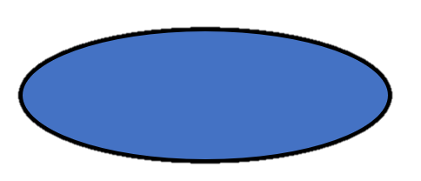
Ứng dụng vào ví dụ cụ thể
Đề bài: Giả sử bạn có một hình trụ vuông và một lỗ tròn. Hỏi trụ vuông có lọt qua được lỗ tròn hay không?

Slide 18
Thao tác thực hiện các bước
Bước 1: Xác định yếu tố có sẵn, yêu cầu bài toán
Trụ vuông: Có cạnh hình vuông (Đặt là a)
Lỗ tròn: Có bán kính (Đặt là R)
Yêu cầu: Trụ vuông có lọt qua lỗ tròn được không?
Bước 2: Xác định Target Interface mà Client cần
Lỗ tròn trông chờ hình tròn
=> Target Interface: Hình trụ tròn
Input | Output
Bán kính lỗ tròn | Kết quả so sánh (Vừa/Không vừa)
Cạnh trụ vuông

Slide 19
Class diagram – Sơ đồ lớp
RoundHole
RoundPeg
- radius: float
Sử dụng
- radius: float
+ Radius
+ RoundHole(float iRadius)
+ GetRadius()
+ Fits(IRound iPeg)
+ ToString()
+ Radius
+ RoundPeg(float iRadius)
+ GetRadius()
+ ToString()
Lỗ tròn
Trụ tròn (Interface)
Kế thừa
SquarePeg
SquarePegAdapter
- width: float
Sử dụng
- squarePeg: SquarePeg
+ Width
+ SquarePeg(float iWidth)
+ GetWidth()
+ SquarePeg
+ SquarePegAdapter (ISquare iSquare)
+ GetRadius()
+ ToString()
Trụ vuông
Adapter
Để thuận tiện cho việc lập trình, chúng em định nghĩa thêm interface ISquare và IRound

Slide 20
Thao tác thực hiện các bước
Bước 3: Thiết kế Adapter
Implement Interface Trụ tròn, sử dụng Trụ vuông
“Đóng giả” làm trụ tròn ngoại tiếp trụ vuông
Bán kính của trụ tròn = Cạnh của trụ vuông / căn 2
a
R = a/√2

Slide 21
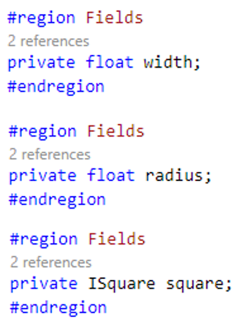
Tư duy hướng đối tượng
Đóng gói
Đóng gói cho phép che giấu thông tin và tính chất xử lý bên trong của đối tượng. Nó giúp tăng tính bảo mật cho đối tượng và tránh tình trạng dữ liệu bị hư hỏng ngoài ý muốn
Áp dụng:

Slide 22
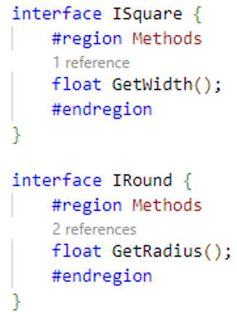
Tư duy hướng đối tượng
Trừu tượng
Trừu tượng: Giúp loại bỏ những thứ phức tạp, không cần thiết của đối tượng và chỉ tập trung vào những gì cốt lõi, quan trọng.
Áp dụng:

Slide 23
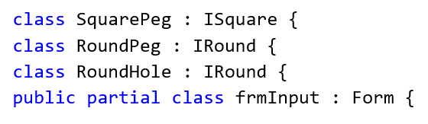
Tư duy hướng đối tượng
Kế thừa
Tính kế thừa cho phép xây dựng một lớp mới (lớp Con), kế thừa và tái sử dụng các thuộc tính, phương thức dựa trên lớp cũ (lớp Cha) đã có trước đó.
Các lớp Con kế thừa toàn bộ thành phần của lớp Cha và không cần định nghĩa lại. Lớp Con có thể mở rộng các thành phần kế thừa hoặc bổ sung những thành phần mới.
Áp dụng:

Slide 24
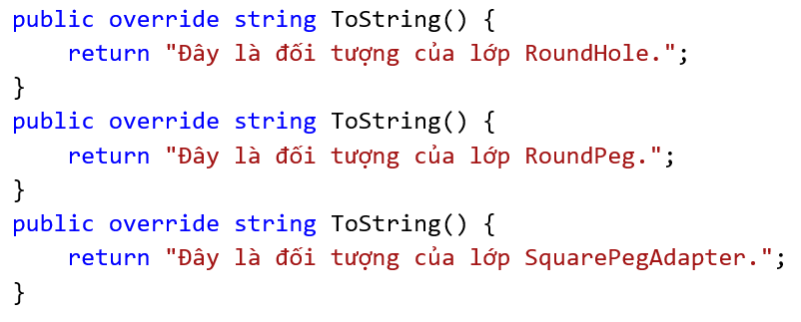
Tư duy hướng đối tượng
Đa hình
Đa hình: cho phép các đối tượng khác nhau thực thi chức năng giống nhau theo những cách khác nhau
Áp dụng:
Cùng kế thừa IRound nhưng có các kết quả khác nhau

Slide 25
Ví dụ 2
Đề bài: Bạn có 1 thư viện chỉ hỗ trợ định dạng XML (bạn không có quyền truy cập vào mã nguồn của thư viện), nhưng bạn muốn sử dụng thêm file có định dạng JSON.
XML format
(Extensible Markup Language)
<note>
<to>Nam</to>
<from>An</from>
<heading>Reminder</heading>
<body>I love you</body>
</note>
JSON format
(JavaScript Object Notation)
{
"teacher": [
{"name":"Nga", "subject":"Toán"},
{"name":"Lan", "subject":"Văn"}
]
}
Notes:
Đây là định dạng XML, các thông tin sẽ được đặt trong các thẻ. Còn file JSON

Slide 26

Thao tác thực hiện các bước
Bước 1: Xác định yếu tố có sẵn, yêu cầu bài toán
File XML có format riêng
File JSON có format riêng
Yêu cầu: Chuyển định dạng file để thư viện có thể xử lý dữ liệu trong file
Bước 2: Xác định Target Interface mà Client cần
Thư viện trông chờ file XML
=> Target Interface: file XML
<teacher>
<name>Nam</name>
<subject>Toán</subject>
</teacher>

Slide 27
Class diagram – Sơ đồ lớp
File XML
Library Demo
- path
- content
+ Path
+ Content
+Xml(string iPath)
+Xml(string iPath,string iContent)
-HeadTable()
-BodyTable()
-ProcessData()
-TakePropertiesObject()
Sử dụng
Kế thừa
File JSON
Adapter
- path
- content
+ Path
+ Content
+ Json(string iPath)
+ Json(string iPath,string iContent)
Sử dụng
-jsonlData
+JsonlData
+JsonToXmlAdapter(Json)
+Xml GetData()
+HtmlString ProcessData()

Slide 28
Thao tác thực hiện các bước
Bước 3: Thiết kế Adapter
Implement Interface XML, sử dụng file JSON
Đóng vai trò là file XML với nội dung của file JSON
JSON format
"teacher": [
{
"name":"Nam",
"subject":"Toán"
}
]
XML format
<teacher>
<name>Nam</name>
<subject>Toán</subject>
</teacher>

Slide 29
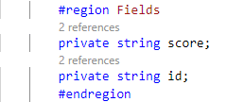
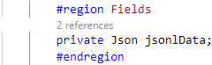
Tư duy hướng đối tượng
Đóng gói
Đóng gói cho phép che giấu thông tin và tính chất xử lý bên trong của đối tượng. Nó giúp tăng tính bảo mật cho đối tượng và tránh tình trạng dữ liệu bị hư hỏng ngoài ý muốn
Áp dụng:

Slide 30
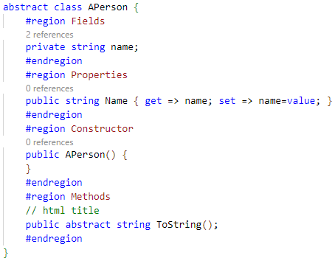
Tư duy hướng đối tượng
Trừu tượng
Trừu tượng: Giúp loại bỏ những thứ phức tạp, không cần thiết của đối tượng và chỉ tập trung vào những gì cốt lõi, quan trọng.
Áp dụng:

Slide 31
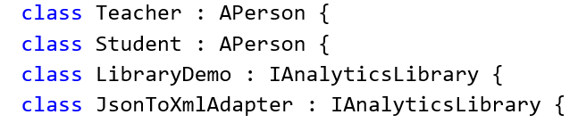
Tư duy hướng đối tượng
Kế thừa
Tính kế thừa cho phép xây dựng một lớp mới (lớp Con), kế thừa và tái sử dụng các thuộc tính, phương thức dựa trên lớp cũ (lớp Cha) đã có trước đó.
Các lớp Con kế thừa toàn bộ thành phần của lớp Cha và không cần định nghĩa lại. Lớp Con có thể mở rộng các thành phần kế thừa hoặc bổ sung những thành phần mới.
Áp dụng:

Slide 32
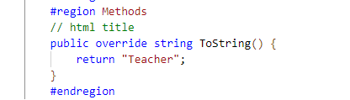
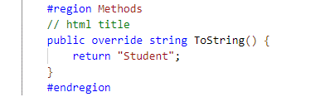
Tư duy hướng đối tượng
Đa hình
Đa hình: cho phép các đối tượng khác nhau thực thi chức năng giống nhau theo những cách khác nhau
Áp dụng:

Slide 33
Coding Convention
Coding Convention là một nhóm các quy ước, quy tắc được áp dụng khi viết code, giúp code trở nên “sạch”, đẹp, dễ nhìn và dễ hiểu hơn.
Các quy tắc viết code đóng vai trò quan trọng đối với những dự án lớn:
Giúp công việc nhóm đạt hiệu quả cao
Tạo sự đồng bộ, các thành viên dễ dàng hiểu
code của nhau
Áp dụng được trong nhiều dự án, tái sử dụng code
Dễ dàng tìm và sửa lỗi, giảm thiểu lỗi, đảm bảo
hiệu năng

Slide 34


Coding Convention
Những quy tắc chung khi viết code
Naming(Quy tắc đặt tên)
Style(Cách trình bày)
Solution(Cách giải quyết vấn đề)
Ba quy tắc đặt tên phổ biến:
camelCase (cú pháp lạc đà)
PascalCase (cú pháp Pascal)
snake_case (cú pháp con rắn)

Slide 35
Naming Convention
[LT] Quy tắc đặt tên
Yêu cầu | Ví dụ đúng | Ví dụ sai
Tên cần có ý nghĩa. | LayThongTin | ABC,xyz,…
Tên sử dụng tiếng Việt hết hoặc tiếng Anh hết. | LayThongTin hoặc GetInformation | LayThongTin và GetInformation
Phương thức bắt đầu bởi một động từ. | GetInformation | ComplexNumber
Lớp, thuộc tính, trường là danh từ. | ComplexNumber | GetInformation

Slide 36
Naming Convention
[LT] Quy tắc đặt tên
Loại | Phong cách | Ví dụ đúng | Ví dụ sai
Class | Pascal | ComplexNumber | complexNumber, Complex_Number,…
Interface | Pascal (Tiền tố I) | IComplexNumber | complexNumber, IcomplexNumber, Icomplex_Number,…
Abstract class | Pascal (Tiền tố A) | AComplexNumber | complexNumber, AcomplexNumber, Acomplex_Number,…
Field | camelCase | sinhVien | SinhVien,sinh_vien,…
Property, Method | Pascal | objComplexNumber.Real, this.GetString() | objComplexNumber.real, this.getString()

Slide 37
Naming Convention
[LT] Quy tắc đặt tên
Loại | Phong cách | Ví dụ đúng | Ví dụ sai
Lập trình hướng sự kiện (event) | Đối tượng + _ + sự kiện (giống default của Visual Studio) | btnSolve_Click | btnSolveClick, BtnSolveClick,…
CONST, CONFIG | snake_case và viết hoa | KHOA_HOC=65, HOURS_OF_A_DAY=24,… | khoa_hoc=65, HoursOfADay=24,…
Biến cục bộ (biến địa phương) | Pascal (Có tiền tố _) | _SinhVien | SinhVien,sinh_vien,…
Biến trong Method | Pascal (Có tiền tố i) | iSinhVien | SinhVien,sinh_vien,…
Biến tương tác, lựa chọn của người dùng | camelCase (Có tiền tố input) | inputSinhVien | SinhVien,sinh_vien,…
Vòng lặp foreach: | (Có tiền tố item + đối tượng) | itemSinhVien | SinhVien,sinh_vien,…
Exception | Thường dùng ex hoặc e | Exception ex
Enum |  | eCHOOSE | eCHOOSE

Slide 38
Naming Convention
[Áp dụng] Quy tắc đặt tên
Loại | Áp dụng thực tế
Class | RoundHole, RoundPeg, SquarePeg
Interface | ISquare, IRound
Abstract class | APerson
Field | drawingScale, path, content
Property, Method | Width, Radius
Lập trình hướng sự kiện (event) | btnSolve_Click, rdoRoundHoleSquarePeg_CheckedChange

Slide 39
Naming Convention
[Áp dụng] Quy tắc đặt tên
Loại | Áp dụng thực tế
CONST, CONFIG | CHARACTER_O_DRAW_AXIS, GROUP_NAME, PEN_SIZE
Biến cục bộ (biến địa phương) | _inputDistance, _frmOutput
Biến truyền vào Method | iTextBox, iRadius
Biến tương tác, lựa chọn của người dùng | _inputDataOne, _inputDataTwo
Vòng lặp for each | itemXmlElements, itemListTakePropertiesObject
Exception | Ex

Slide 40
Naming Convention
Object Control Win Form
Control Type | Prefix | Áp dụng thực tế
Form | frm | frmInput, frmOutput
Label | lbl | lblInputOne, lblInputTwo, lblResult
Button | btn | btnSolve, btnExit, btnZoomOut, btnEnlarge
TextBox | txt | txtInputOne, txtInputTwo
RadioButton | rdo | rdoRoundHoleRoundPeg, rdoRoundHoleSquarePeg
Panel | pnl | pnlChoice, pnlInputOne, pnlInputTwo, pnlSolve, pnlOutputText, pnlZoom

Slide 41
Style convention
Qui tắc:
Tìm kiếm nhanh mã nguồn
Phân chia region giúp tìm kiếm mã nguồn nhanh hơn:
Trong 1 class chia các vùng: Fields, Properties, Constructor, Methods, Operator.
Mã nguồn nhìn thấy trong một trang không kéo thả
1 Method không quá 20 dòng; Chia mỗi lớp vào 1 file riêng
Giảm thiểu các lỗi tiềm năng
Không viết một đoạn văn, chữ số mà không nói ý nghĩa
Thay bằng const hoặc enum
Các const chung dồn vào 1 file class riêng để xử lý (hoặc đưa ra file config xml)
Không để field public, thay bằng sử dụng property

Slide 42
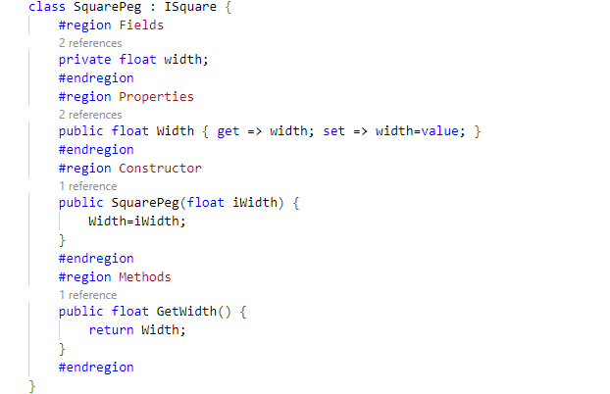
Style convention
[Áp dụng] Style convention
Tìm kiếm nhanh mã nguồn
Phân chia region: giúp cho việc tìm kiếm mã nguồn nhanh hơn

Slide 43
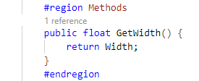
Style convention
[Áp dụng] Style convention
Tìm kiếm nhanh mã nguồn
Một method không quá 20 dòng

Slide 44
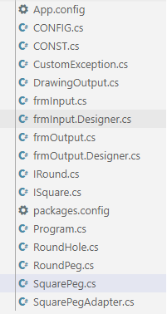
Style convention
[Áp dụng] Style convention
Tìm kiếm nhanh mã nguồn
Phân chia mỗi lớp vào 1 file riêng

Slide 45
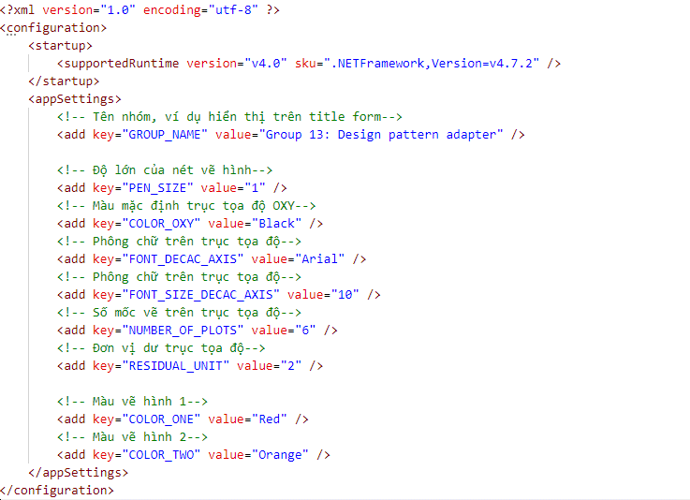
Style convention
[Áp dụng] Style convention
Giảm thiểu các lỗi tiềm năng
Không viết một đoạn văn, chữ số mà không nói ý nghĩa

Slide 46
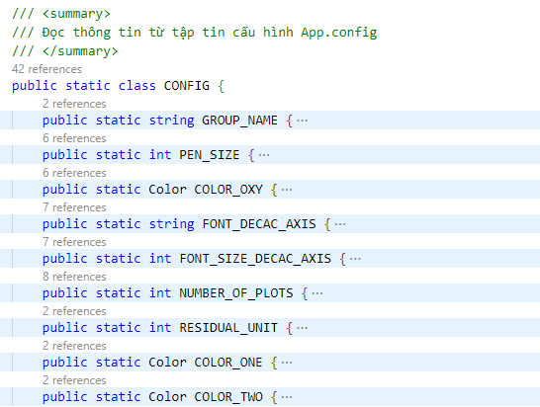
Style convention
[Áp dụng] Style convention
Giảm thiểu các lỗi tiềm năng
Không viết một đoạn văn, chữ số mà không nói ý nghĩa

Slide 47
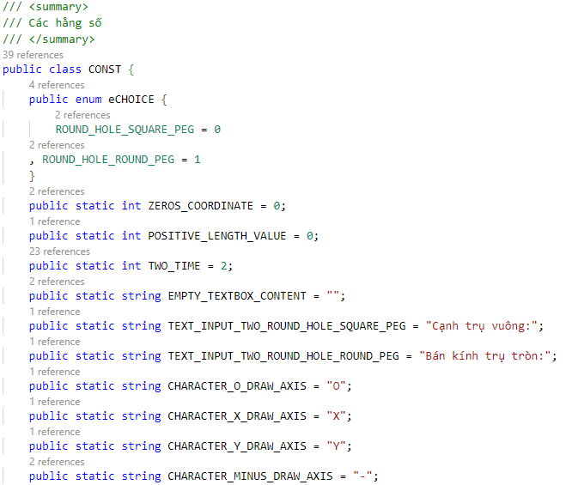
Style convention
[Áp dụng] Style convention
Giảm thiểu các lỗi tiềm năng
Không viết một đoạn văn, chữ số mà không nói ý nghĩa

Slide 48
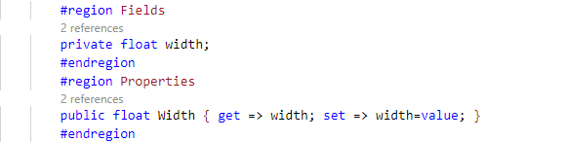
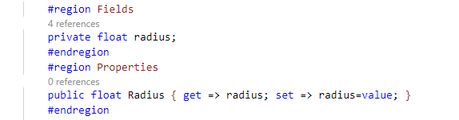
Style convention
[Áp dụng] Style convention
Không để public, thay bằng sử dụng property

Slide 49
Solution Convention
Yêu cầu | Ví dụ đúng | Ví dụ sai
Các lớp không can thiệp vào tài nguyên tổng (ví dụ: màn hình, chuột,...) | Chỉ viết Console ở class Program | Viết Console ở các lớp không phải main
Chương trình không bị chết, tắt ở giữa | Sử dụng try catch ở các Method/Event ngoài cùng | Không sử dụng try catch ở các Method/Event ngoài cùng
Không nuốt lỗi | try catch xong throw Exception | try catch ở các Class không phải main Program
Đơn giản & làm rõ nghĩa mã nguồn | Thay thế các lệnh if…else => if…return hoặc if…break

Slide 50
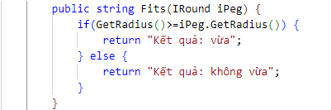
Solution Convention
[Áp dụng] Solution Convention
Các lớp không can thiệp vào tài nguyên tổng (màn hình, chuột, …)

Slide 51
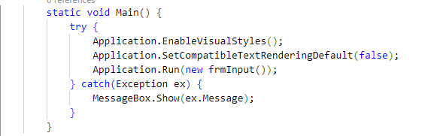
Solution Convention
[Áp dụng] Solution Convention
Chương trình không bị chết, tắt ở giữa

Slide 52
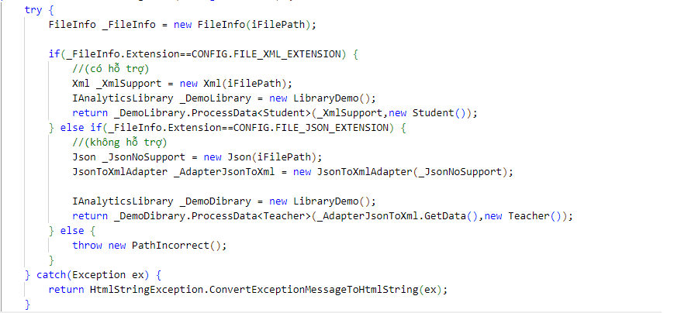
Solution Convention
[Áp dụng] Solution Convention
Không nuốt lỗi

Slide 53
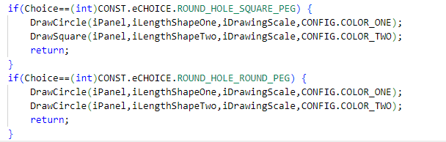
Solution Convention
[Áp dụng] Solution Convention
Đơn giản và làm rõ nghĩa mã nguồn

Slide 54
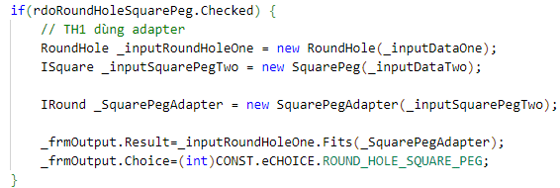
Code Formatting
Các đoạn code phải viết theo chuẩn (phải dùng Tab ở các đoạn If, While lồng nhau, mỗi Tab là 4 Space
Ví dụ:

Slide 55
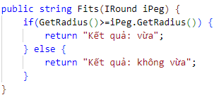
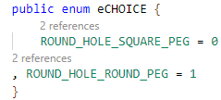
Code Formatting
Ngoặc nhọn mở chứa khối code ở vị trí bên trên
Ví dụ:
Ngoặc nhọn mở chứa khối code ở vị trí bên trên
Ví dụ:

Slide 56
THANK YOU !

